Slide 1
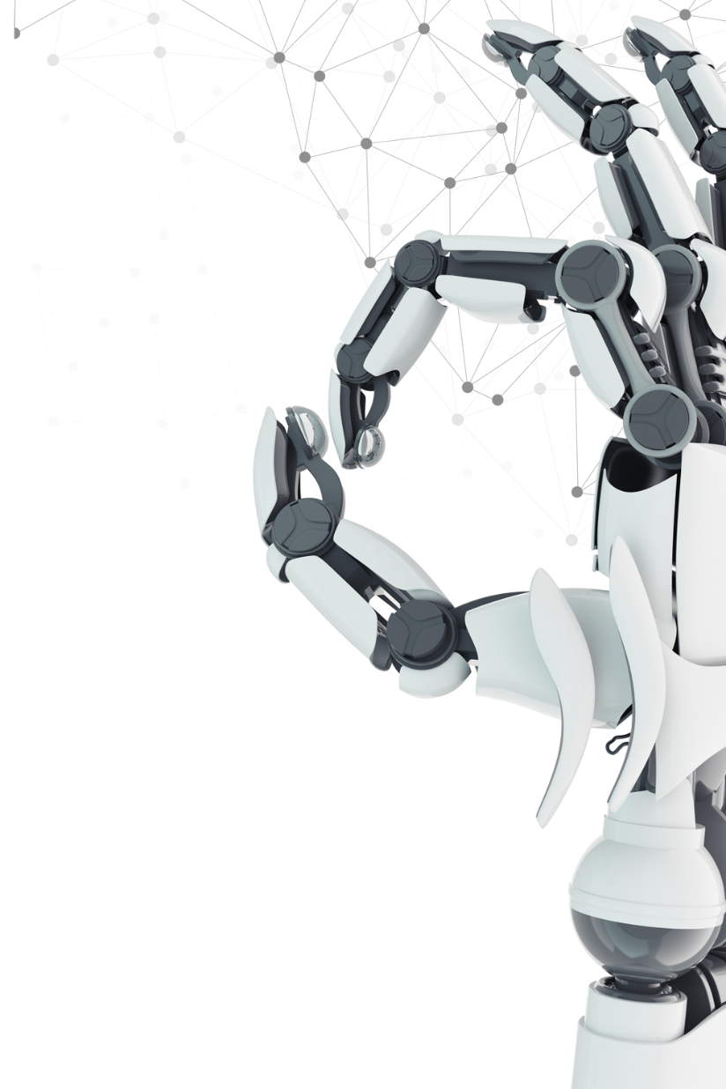
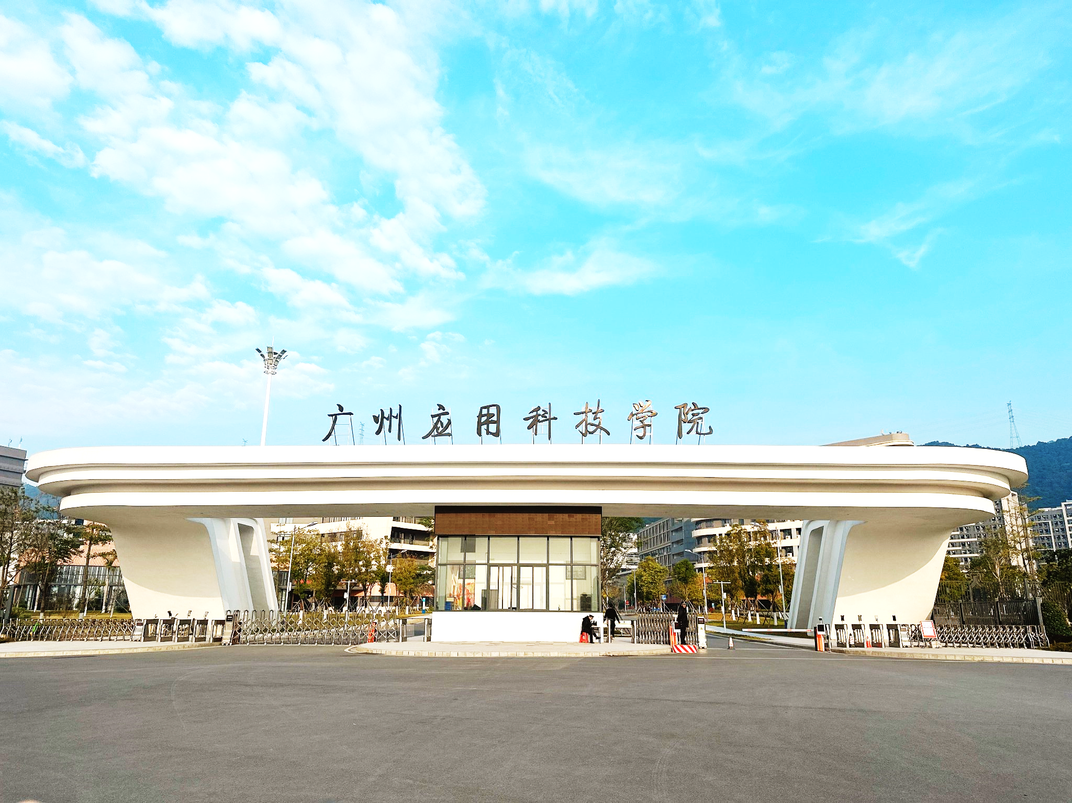
《人工智能基础》
项目四 探究图像识别
——文科视角下的AI视觉技术解析

Slide 2

04
探究图像识别
课程内容
1. 图像识别概述
2. 图像识别基本原理
3. 深度学习在图像识别中的应用
4. 图像识别的案例分析-人脸识别
5. 图像识别的未来趋势与挑战
6. 人工智能伦理讨论

Slide 3
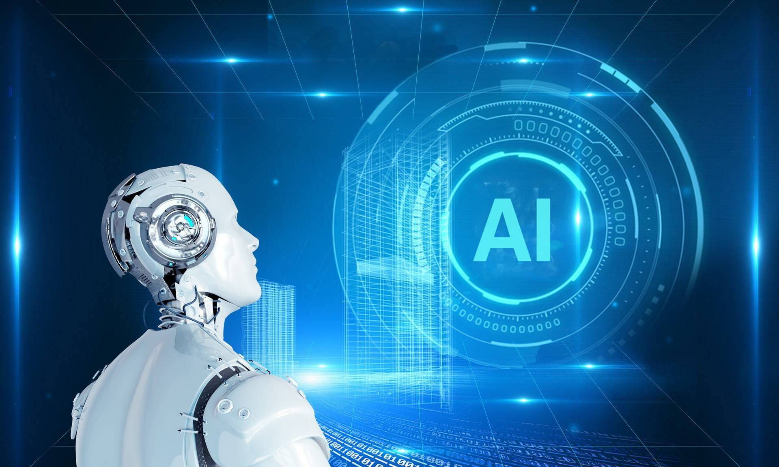
图像识别技术发展
01、人工智能图像识别概述
图像识别是人工智能的一个重要领域，它指的是利用计算机对图像进行处理、分析和理解，以识别各种不同模式的目标和对象的技术。这个过程不仅包括对图像的基本特征的提取，还涉及对质量不佳的图像进行一系列的增强与重建技术手段，从而有效改善图像质量。图像识别技术以图像的主要特征为基础，如字母的形状、纹理、颜色等，通过计算机的处理和分析，实现对图像的识别和理解。
Notes:
这部分，我将以图像识别技术的起源和发展为切入点，详细讲解图像识别技术的历程。那么这一页，我们先来回顾一下图像识别技术的起源。图像识别技术最早起源于20世纪50年代，当时主要应用于军事和航天领域。随着计算机技术的进步，图像识别技术逐渐扩展到其他领域，并在各行各业得到了广泛的应用。下面我将详细讨论深度学习与图像识别的关系。深度学习的出现极大地推动了图像识别技术的发展，使得机器能够自动学习和提取图像特征，提高了识别的准确性和效率。最后，我想重点阐述的是图像识别技术在现实生活中的广泛应用。如今，图像识别技术已经广泛应用于生活的各个方面，如自动驾驶、医疗诊断、安防监控等。这种技术的发展不仅大大提高了我们生活和工作的效率，也带来了许多前所未有的便利。
------------------------------------------------------------------------------------------------
图像识别技术的发展历程可以大致划分为以下三个阶段：文字识别、数字图像处理与识别以及物体识别。
文字识别阶段：
文字识别的研究始于1950年，初期主要聚焦于识别字母、数字和符号。随着技术的进步，研究范围逐渐从印刷文字识别扩展到手写文字识别，这一阶段的成果在多个领域得到了广泛应用。
数字图像处理与识别阶段：
数字图像处理和识别的研究始于1965年。相较于模拟图像，数字图像具有存储方便、传输可压缩、不易失真以及处理便捷等显著优势，这些特点为图像识别技术的发展提供了强大的动力。在这一阶段，研究者们不仅深入探索了图像的基本处理技术，还提出了一系列经典的图像分割和边缘检测算法。
物体识别阶段：
物体识别主要指的是对三维世界的客体及环境的感知和认识，属于高级的计算机视觉范畴。这一阶段的研究以数字图像处理与识别为基础，结合了人工智能、系统学等学科的知识。随着技术的不断进步，物体识别的研究成果被广泛应用于各种工业及探测机器人上。
尽管图像识别技术已经取得了显著的进步，但仍存在一些挑战和不足。例如，现代图像识别技术的自适应性能仍然有待提高，当目标图像受到较强的噪声污染或存在较大的残缺时，往往难以得到理想的结果。
总的来说，图像识别技术的发展历程是一个不断演进和深化的过程，随着计算技术的不断进步和算法的不断优化，我们有理由相信，未来的图像识别技术将在更多领域展现出其强大的应用潜力。
---------------------------------------------------------------

Slide 4
图像识别技术发展
01、人工智能图像识别概述
图像识别技术的早期发展
图像识别技术起源于20世纪50年代，最初主要应用于军事和航天领域，随着计算机技术的发展，逐渐扩展到其他领域。并经历了三个阶段：文字识别阶段->数字图像处理与识别阶段->物体识别阶段
1
深度学习与图像识别
深度学习的出现极大地推动了图像识别技术的发展，使得机器能够自动学习和提取图像特征，提高了识别的准确性和效率。
2
图像识别在现实生活中的应用
图像识别技术已经广泛应用于生活的各个方面，如自动驾驶、医疗诊断、安防监控等，为人类生活带来了极大的便利。
3
Notes:
这部分，我将以图像识别技术的起源和发展为切入点，详细讲解图像识别技术的历程。那么这一页，我们先来回顾一下图像识别技术的起源。图像识别技术最早起源于20世纪50年代，当时主要应用于军事和航天领域。随着计算机技术的进步，图像识别技术逐渐扩展到其他领域，并在各行各业得到了广泛的应用。下面我将详细讨论深度学习与图像识别的关系。深度学习的出现极大地推动了图像识别技术的发展，使得机器能够自动学习和提取图像特征，提高了识别的准确性和效率。最后，我想重点阐述的是图像识别技术在现实生活中的广泛应用。如今，图像识别技术已经广泛应用于生活的各个方面，如自动驾驶、医疗诊断、安防监控等。这种技术的发展不仅大大提高了我们生活和工作的效率，也带来了许多前所未有的便利。
------------------------------------------------------------------------------------------------
图像识别技术的发展历程可以大致划分为以下三个阶段：文字识别、数字图像处理与识别以及物体识别。
文字识别阶段：
文字识别的研究始于1950年，初期主要聚焦于识别字母、数字和符号。随着技术的进步，研究范围逐渐从印刷文字识别扩展到手写文字识别，这一阶段的成果在多个领域得到了广泛应用。
数字图像处理与识别阶段：
数字图像处理和识别的研究始于1965年。相较于模拟图像，数字图像具有存储方便、传输可压缩、不易失真以及处理便捷等显著优势，这些特点为图像识别技术的发展提供了强大的动力。在这一阶段，研究者们不仅深入探索了图像的基本处理技术，还提出了一系列经典的图像分割和边缘检测算法。
物体识别阶段：
物体识别主要指的是对三维世界的客体及环境的感知和认识，属于高级的计算机视觉范畴。这一阶段的研究以数字图像处理与识别为基础，结合了人工智能、系统学等学科的知识。随着技术的不断进步，物体识别的研究成果被广泛应用于各种工业及探测机器人上。
尽管图像识别技术已经取得了显著的进步，但仍存在一些挑战和不足。例如，现代图像识别技术的自适应性能仍然有待提高，当目标图像受到较强的噪声污染或存在较大的残缺时，往往难以得到理想的结果。
总的来说，图像识别技术的发展历程是一个不断演进和深化的过程，随着计算技术的不断进步和算法的不断优化，我们有理由相信，未来的图像识别技术将在更多领域展现出其强大的应用潜力。
---------------------------------------------------------------

Slide 5
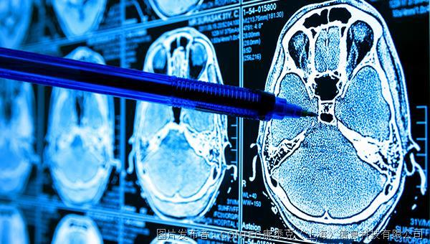
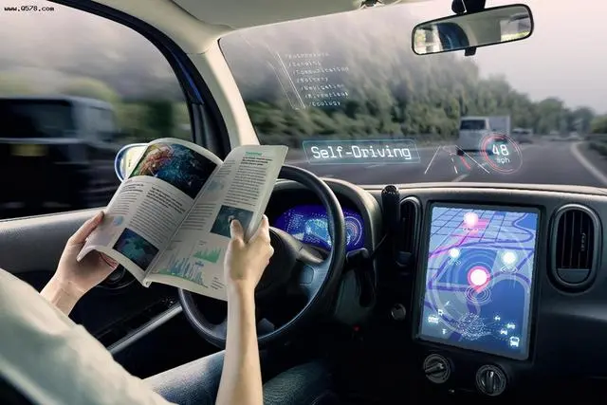
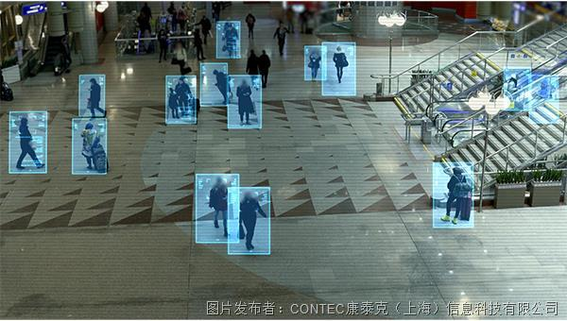
图像识别的应用实例
医疗诊断的应用
图像识别技术在医疗诊断中发挥着重要作用，通过分析病人的CT、MRI等影像资料，可以帮助医生快速准确地判断病情，提高诊断效率。
无人驾驶汽车
无人驾驶汽车是图像识别技术的重要应用领域，通过摄像头和传感器捕捉周围环境信息，实时分析和处理图像数据，实现自动驾驶功能。
安防监控系统
图像识别技术在安防监控系统中广泛应用，通过对监控画面进行实时分析，可以自动识别异常行为和人员特征，提高安全防范能力。
Notes:
这段我将以医疗诊断、无人驾驶汽车和安防监控系统为例，来具体阐述图像识别的应用实例。那么在医疗诊断方面，图像识别技术发挥了关键角色。通过深入分析病人的CT、MRI等影像资料，这项技术有助于医生快速并准确地判断病情，进而提高诊断效率。它为医护人员提供了一个强大的工具，能够辅助他们更准确地做出决策，从而提高医疗服务的质量与效能。接下来我们来看无人驾驶汽车，这是图像识别技术的一个重要应用领域。通过使用车载摄像头和传感器捕捉周围环境的信息，这项技术可以实时分析和处理图像数据，最终实现了自动驾驶的功能。这不仅极大地提升了行车安全性，同时也开启了未来出行的新篇章。然后是安防监控系统，图像识别在此中得到了广泛应用。通过对监控画面进行实时分析，系统能够自动识别异常行为和人员特征，从而增强安全防范能力。这在很大程度上降低了人工监控的压力和误差，提升了安全防护的效率和准确度。总的来说，以上这些例子只是图像识别应用的冰山一角，其实际用途远超我们的想象。无论是在医疗、交通还是安防领域，都展现出了图像识别巨大的潜力及价值。随着技术的不断进步和发展，相信未来还会有更多领域开始尝试并应用图像识别技术，进一步推动各领域的发展与创新。
https://baijiahao.baidu.com/s?id=1770180155379726156&wfr=spider&for=pc
https://baijiahao.baidu.com/s?id=1777731972309904566&wfr=spider&for=pc

Slide 6
图像识别概述
02、图像识别的基本原理
特征抽取是图像识别中非常关键的一步，它涉及到从分割后的图像中提取出能够描述物体或场景属性的信息。这些特征可能包括颜色、纹理、形状、空间关系等。特征抽取的方法可以根据具体的应用场景和需求来选择。
在获取到原始图像后，通常需要进行一系列预处理操作，以改善图像质量并消除不必要的噪声和干扰。预处理操作可能包括灰度化、滤波、二值化、去噪等，旨在使图像更加清晰、特征更加明显，为后续的处理和分析打下基础。
分类器是图像识别系统中的核心组件，它负责根据提取的特征将图像划分为不同的类别。最后一步是分类决策，即根据分类器的输出确定图像的类别或标签。
分类器设计和决策
信息的获取
图像预处理
图像分割
特征抽取
判断匹配
这一步是图像识别的起点，主要是通过各种传感器或摄像头等设备获取原始图像数据。这些图像数据可能来自不同的场景、设备和角度，因此可能具有不同的分辨率、颜色深度和质量。
图像分割是将图像划分为若干个具有相似性质或特征的区域的过程。这一步的目的是将目标物体从背景中分离出来，或者将图像中的不同物体进行区分。常用的图像分割方法包括阈值分割、边缘检测、区域生长等。
在提取到特征后，需要将这些特征与预定义的模板或数据库中的数据进行匹配。这一步通常涉及到距离度量、相似度计算等方法，以判断当前图像与哪个类别或模板最为接近。匹配的结果将作为后续分类决策的依据。
Notes:
图像识别的执行过程是一个复杂且系统的过程，主要包括信息的获取、图像预处理、图像分割、特征抽取、判断匹配、分类器设计和分类决策等步骤。下面将详细解释每一个步骤：
信息的获取：
这一步是图像识别的起点，主要是通过各种传感器或摄像头等设备获取原始图像数据。这些图像数据可能来自不同的场景、设备和角度，因此可能具有不同的分辨率、颜色深度和质量。
图像预处理：
在获取到原始图像后，通常需要进行一系列预处理操作，以改善图像质量并消除不必要的噪声和干扰。预处理操作可能包括灰度化、滤波、二值化、去噪等，旨在使图像更加清晰、特征更加明显，为后续的处理和分析打下基础。
图像分割：
图像分割是将图像划分为若干个具有相似性质或特征的区域的过程。这一步的目的是将目标物体从背景中分离出来，或者将图像中的不同物体进行区分。常用的图像分割方法包括阈值分割、边缘检测、区域生长等。
特征抽取：
特征抽取是图像识别中非常关键的一步，它涉及到从分割后的图像中提取出能够描述物体或场景属性的信息。这些特征可能包括颜色、纹理、形状、空间关系等。特征抽取的方法可以根据具体的应用场景和需求来选择，例如使用SIFT、HOG等算法来提取图像中的局部特征。
判断匹配：
在提取到特征后，需要将这些特征与预定义的模板或数据库中的数据进行匹配。这一步通常涉及到距离度量、相似度计算等方法，以判断当前图像与哪个类别或模板最为接近。匹配的结果将作为后续分类决策的依据。
分类器设计：
分类器是图像识别系统中的核心组件，它负责根据提取的特征将图像划分为不同的类别。分类器的设计通常涉及到机器学习或深度学习算法的选择和应用。例如，可以使用支持向量机（SVM）、决策树、随机森林等传统机器学习算法，也可以使用卷积神经网络（CNN）等深度学习模型。
分类决策：
最后一步是分类决策，即根据分类器的输出确定图像的类别或标签。分类决策可能涉及到概率阈值的设定、非极大值抑制等操作，以过滤低置信度的预测或去除冗余的检测结果。最终，系统会根据决策结果输出对图像的识别结果。
需要注意的是，图像识别的执行过程并不是一成不变的，它可以根据具体的应用场景和需求进行调整和优化。此外，随着深度学习技术的发展，越来越多的图像识别系统开始采用端到端的学习方式，通过训练深度神经网络来实现从原始图像到识别结果的直接映射。

Slide 7
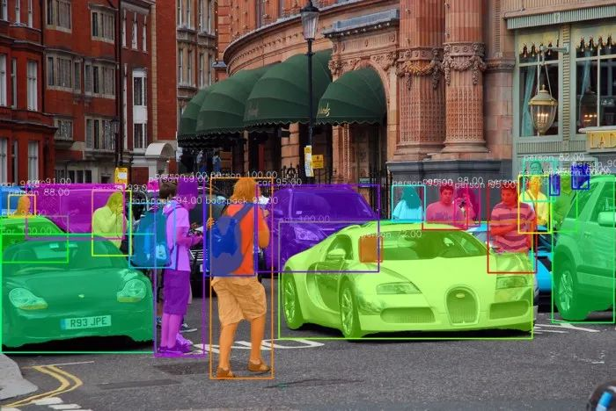
图像分割
图像分割有多种方法，其中主要包括基于阈值的分割方法、基于区域的分割方法、基于边缘的分割方法以及基于特定理论的分割方法等。
基于阈值的分割方法是通过选取合适的阈值，将图像的像素分为不同的类别。基于区域的分割方法则是根据像素的相似性将图像划分为不同的区域。
基于边缘的分割方法则是通过检测图像中的边缘信息，将图像划分为不同的部分。
Notes:
图像分割是图像处理到图像分析的关键步骤，其主要目的是将图像分成各个具有相应特性的区域并提取出感兴趣的目标。这些特性可以是灰度、颜色、纹理等，而目标可以对应单个区域或多个区域。
图像分割有多种方法，其中主要包括基于阈值的分割方法、基于区域的分割方法、基于边缘的分割方法以及基于特定理论的分割方法等。基于阈值的分割方法是通过选取合适的阈值，将图像的像素分为不同的类别。基于区域的分割方法则是根据像素的相似性将图像划分为不同的区域。基于边缘的分割方法则是通过检测图像中的边缘信息，将图像划分为不同的部分。
另外，随着深度学习的发展，基于神经网络的分割方法也逐渐成为研究的热点。这种方法的基本思想是通过训练多层感知机来得到线性决策函数，然后用决策函数对像素进行分类，从而达到分割的目的。
然而，图像分割并非易事。由于图像中可能存在的光照不均匀、噪声、不清晰部分以及阴影等问题，常常会导致分割错误。因此，图像分割是一个需要不断研究和改进的技术领域。
总的来说，图像分割是图像识别的重要预处理步骤，其准确性和效率直接影响到后续的图像分析和识别结果。通过不断的研究和改进，人们希望能够找到更加准确、高效的图像分割方法，以推动图像识别技术的发展和应用。

Slide 8
特征抽取
特征提取的定义
特征提取是图像识别中的核心步骤，它是将原始数据转化为计算机可以理解和处理的数值或向量的过程。
1
特征提取的方法
特征提取的方法主要包括边缘检测、直方图均衡化、傅立叶变换等，这些方法可以帮助我们从图像中提取出有用的信息。
2
特征提取的重要性
特征提取在图像识别中起着至关重要的作用，它可以帮助我们有效地减少数据的复杂性，提高识别的准确性和效率。
3
Notes:
这段我将以特征提取过程为核心，深入探讨其在图像识别中的重要作用。特征提取，简单来说，就是把原始数据转化为计算机可以理解和处理的数值或向量的过程，这是图像识别中不可或缺的一步。首先，让我们来看一些常用的特征提取方法。边缘检测是其中一种，通过这种方法，我们可以从图像中找出物体的边缘。另一种是直方图均衡化，这个方法有助于我们提高图像的对比度，从而更好地区分不同的部分。还有一种是傅立叶变换，它可以帮助我们从不同的角度看待图像，从而提取出更多的信息。那么这一页我们要重点讨论的是特征提取的重要性。事实上，它在图像识别中起着至关重要的作用。一方面，特征提取可以帮助我们有效地减少数据的复杂性。我们知道，未经处理的图像包含了大量的信息，这些信息对于我们来说可能是无关紧要的，甚至是干扰性的。而特征提取就可以帮助我们剔除这些无用的信息，只保留那些对我们有用的特征。另一方面，特征提取可以提高识别的准确性和效率。通过特征提取，我们可以将原本复杂的问题简化，从而提高解决问题的效率。同时，由于去除了无关的干扰信息，我们的识别结果也会变得更准确。总的来说，特征提取是图像识别的核心步骤，它不仅可以帮助我们将原始数据转化为计算机可以理解和处理的形式，还可以提高识别的准确性和效率。因此，对于每一个在图像识别领域工作的专业人士来说，掌握好特征提取的方法都是非常必要的。
-----------------------------------------------------------
图像分割和特征抽取是图像识别过程中的两个重要步骤，它们各自承担着不同的角色和功能，但都是为了从图像中提取出有用的信息以便进行后续的识别和处理。
图像分割的主要目的是将图像中具有特殊含义的不同区域区分开来，每一个区域都满足特定的一致性。这个过程类似于在一张复杂的图案中，用线条或边界将不同部分划分开，使得每个部分都代表一个独立的意义或对象。图像分割是基于图像信息的模式识别系统必不可少的处理步骤，它在留存了有关识别目标图像信息的前提下，大大减少了系统后续高层次图像处理阶段处理的数据量。
而特征抽取的目的则是针对待识别目标抽取出一组尽量精简的有效特征送入模式分类器，以满足系统对识别效果和识别效率的要求。特征抽取包含了特征形成、特征提取以及特征选择三个方面的内容。在特征形成阶段，根据待识别目标产生一组基本特征，这些基本特征可以是图像测量值，也可以是经过计算得到的图像数学特征。在特征提取阶段，从这些基本特征中进一步提取出最具代表性的特征。在特征选择阶段，则从已提取的特征中挑选出最有助于分类的特征。
总的来说，图像分割更多地关注于将图像划分为不同的区域或对象，而特征抽取则侧重于从这些区域或对象中提取出有用的信息或特征。这两个步骤在图像识别过程中是相辅相成的，共同为后续的识别和分类提供基础。

Slide 9
判断匹配
特征表示
需要将提取出的图像特征转化为一种计算机能够理解和处理的表示形式。这通常涉及到将特征编码为向量或矩阵，以便进行后续的数学运算和比较。
相似度度量
用于计算提取出的特征与特征库或模板之间的相似程度。常见的相似度度量方法包括欧氏距离、余弦相似度、曼哈顿距离等。这些方法可以根据具体的应用场景和需求进行选择和调整。
1
2
3
匹配算法
匹配算法可以是简单的逐一比对，也可以是更复杂的优化算法，如K-近邻算法、支持向量机（SVM）或深度学习模型等。这些算法能够根据相似度得分来确定最佳匹配项。
阈值设定
只有当提取出的特征与特征库或模板之间的相似度超过这个阈值时，才认为它们匹配成功。阈值的设定需要根据实际情况进行调试，以确保准确性和效率之间的平衡。
3
3
反馈与调整
用于调整和优化特征提取和匹配算法。如果匹配效果不佳，可能需要重新设计特征提取方法、调整相似度度量方法或改进匹配算法。
Notes:
在图像识别过程中，判断匹配是一个至关重要的步骤，它的主要目的是将提取出的图像特征与已知的特征库或模板进行比对，以确定图像所属的类别或识别目标。
判断匹配的过程通常涉及以下几个关键步骤：
特征表示：首先，需要将提取出的图像特征转化为一种计算机能够理解和处理的表示形式。这通常涉及到将特征编码为向量或矩阵，以便进行后续的数学运算和比较。
相似度度量：接下来，需要定义一种相似度度量方法，用于计算提取出的特征与特征库或模板之间的相似程度。常见的相似度度量方法包括欧氏距离、余弦相似度、曼哈顿距离等。这些方法可以根据具体的应用场景和需求进行选择和调整。
匹配算法：根据相似度度量方法，选择合适的匹配算法来执行匹配操作。匹配算法可以是简单的逐一比对，也可以是更复杂的优化算法，如K-近邻算法、支持向量机（SVM）或深度学习模型等。这些算法能够根据相似度得分来确定最佳匹配项。
阈值设定：为了确定一个匹配是否有效，通常需要设定一个相似度阈值。只有当提取出的特征与特征库或模板之间的相似度超过这个阈值时，才认为它们匹配成功。阈值的设定需要根据实际情况进行调试，以确保准确性和效率之间的平衡。
处理多个匹配：在某些情况下，可能会存在多个相似的匹配项。这时需要采取一定的策略来处理这些匹配，例如选择相似度最高的项作为最终结果，或者考虑使用投票机制、加权平均等方法来综合多个匹配项的信息。
反馈与调整：判断匹配的结果可以作为反馈，用于调整和优化特征提取和匹配算法。如果匹配效果不佳，可能需要重新设计特征提取方法、调整相似度度量方法或改进匹配算法。
需要注意的是，判断匹配的性能和准确性受到多种因素的影响，包括图像质量、光照条件、遮挡物、噪声等。因此，在实际应用中，需要针对具体情况进行算法选择和参数调整，以达到最佳的匹配效果。

Slide 10
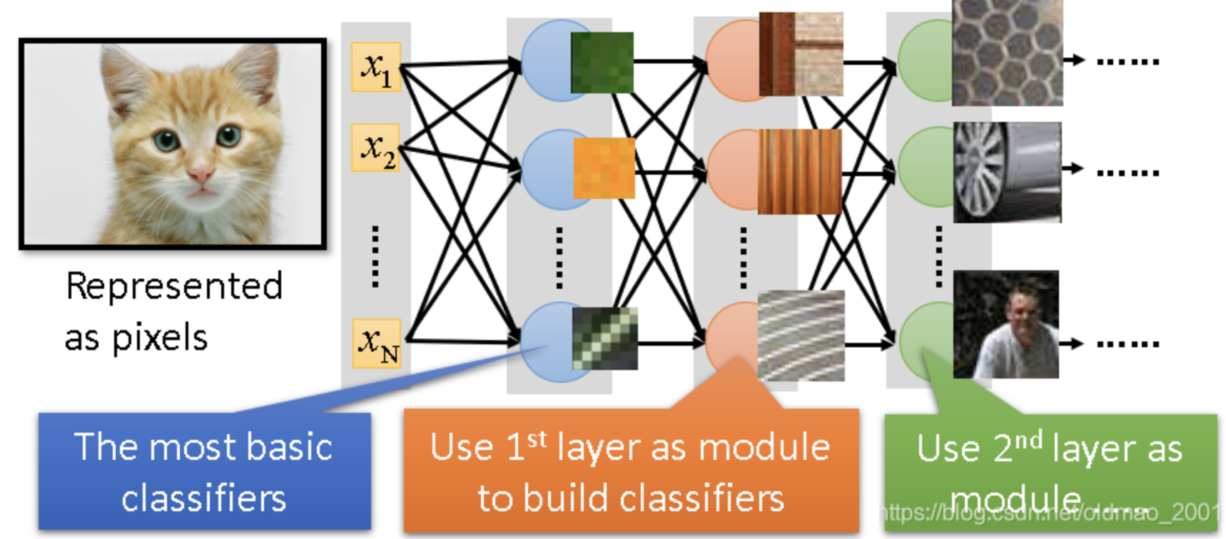
分类器设计与决策
分类器的基本概念
常见的分类器类型
分类器的工作原理
分类器的基本概念是指一种根据输入数据的特征将其划分为不同类别的机器学习模型或算法。它是机器学习领域中的一个重要组成部分，用于解决分类问题。
常见的分类器有决策树、支持向量机、神经网络等，每种分类器都有其特点和适用场景。在选择分类器类型时，需要考虑数据的性质、问题的复杂度、计算资源以及具体需求。不同的分类器类型有其各自的优势和适用场景，因此需要根据实际情况进行选择和优化。
分类器通过提取图像的特征，然后利用这些特征进行学习和预测，从而实现图像的自动识别。
Notes:
这段我将以分类器原理解析为主题，为大家介绍分类器的基本概念、常见的分类器类型以及分类器的工作原理。首先，让我们来了解一下分类器的基本概念。分类器是人工智能图像识别的核心，通过学习样本数据并建立模型，能够对新的输入进行判断和分类。它扮演着将输入映射到特定类别的角色，从而实现对图像的自动识别。接下来，让我们来认识一下常见的分类器类型。决策树是一种基于树形结构的学习算法，通过对特征进行递归划分，构建出一棵决策树来进行分类。支持向量机则是一种基于最大间隔原则的算法，通过找到一个最优超平面将不同类别的数据分开。神经网络是一种模拟人脑神经元工作方式的算法，通过多层次的神经元网络来进行学习和预测。这些分类器各有特点和适用场景，根据实际需求选择合适的分类器非常重要。最后，让我们来探究一下分类器的工作原理。分类器在图像识别过程中，首先提取图像的特征。这些特征可以是颜色、纹理、形状等等，它们能够代表图像的特点。然后，分类器利用这些特征进行学习和训练，通过分析样本数据的模式和规律，建立一个模型来进行预测和判断。当有新的输入时，分类器会提取其特征，并根据已经学到的模型对其进行分类，从而实现图像的自动识别。以上就是对分类器原理的简要解析。分类器作为人工智能图像识别的重要组成部分，通过学习样本数据、建立模型和提取特征等步骤，实现了对图像的准确判断和分类。对于进一步深入研究和应用分类器的原理和方法，我们还有许多值得探索的领域。谢谢大家！
--------------------------------------
分类器设计与分类决策是图像识别过程中的核心环节，它们共同决定了图像识别系统的性能和准确性。下面将详细解释这两个步骤。
一、分类器设计
分类器设计的目标是根据已知的训练数据来构建一个模型，该模型能够将新的未知数据正确地划分到预定的类别中。设计过程通常包括以下步骤：
特征选择与提取：首先，需要从原始图像数据中提取出有意义的特征。这些特征应该能够充分代表图像的内容，并且对于不同的类别应该具有区分性。常见的特征包括颜色、纹理、形状等。
训练数据集构建：构建一个包含已知类别标签的训练数据集。这个数据集应该尽可能地包含各种可能的情况，以便训练出具有泛化能力的模型。
模型选择与训练：根据问题的性质和数据的特性，选择合适的分类模型，如支持向量机（SVM）、决策树、随机森林、神经网络等。然后，使用训练数据集对模型进行训练，通过调整模型的参数来优化其性能。
模型评估与优化：使用验证数据集对训练好的模型进行评估，检查其分类性能。根据评估结果，可以对模型进行优化，如调整参数、改进特征提取方法等。
二、分类决策
分类决策是在分类器设计完成后，利用训练好的模型对新的未知数据进行分类的过程。这个过程通常包括以下步骤：
特征提取：与分类器设计过程中的特征提取类似，需要从新的未知数据中提取出相同的特征。
模型应用：将提取出的特征输入到训练好的分类模型中，模型会根据这些特征输出一个或多个类别标签作为预测结果。
决策规则：根据模型的输出和预设的决策规则，确定最终的分类结果。例如，如果模型输出了多个类别标签和对应的概率值，可以选择概率值最高的标签作为最终的分类结果。
在分类决策过程中，还需要考虑一些其他因素，如处理分类冲突（即当模型输出的多个类别标签的概率相近时）、处理未知类别（即当新的数据不属于任何已知类别时）等。
总的来说，分类器设计与分类决策是图像识别过程中的关键步骤，它们涉及到特征提取、模型选择、训练和优化等多个方面。一个优秀的分类器设计和分类决策策略能够显著提高图像识别系统的性能和准确性。
--------------------------------------
https://blog.csdn.net/oldmao_2001/article/details/90751063

Slide 11
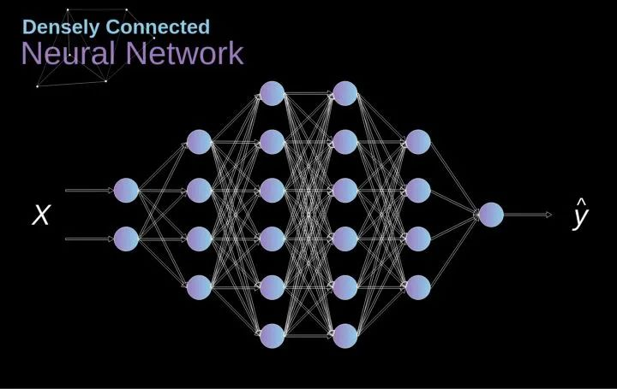
03、深度学习在图像识别中的应用
深度学习的定义
深度学习是机器学习的一个子集，它试图模仿人脑的工作原理，通过大量数据进行学习和理解，从而识别和解决问题。
深度学习的发展历史
深度学习的发展可以追溯到20世纪50年代，但真正引起关注是在21世纪初，随着计算能力的提升和大数据的出现，深度学习开始展现出强大的潜力。
深度学习的主要技术
深度学习的主要技术包括神经网络、卷积神经网络、循环神经网络等，这些技术使深度学习在图像识别、语音识别等领域取得了显著的成果。
Notes:
这段我将以深度学习为主题，详细解析其定义、发展历程和主要技术。首先，我们探讨下什么是深度学习。深度学习是机器学习的一个重要分支领域，它尝试模仿人脑的工作方式，通过学习与理解大量数据，进而实现问题的识别与解决。那么，深度学习的历史沿革是如何的呢？深度学习的起源可以追溯到20世纪50年代，但是真正引发关注是在21世纪初。随着计算能力的提升以及大数据的崛起，深度学习开始展现出巨大的潜力和可能性。接下来我们要介绍的是深度学习的核心技术。这其中主要包括神经网络、卷积神经网络、循环神经网络等。这些技术的应用使得深度学习在图像识别、语音识别等领域取得了令人瞩目的成果，为人工智能的发展做出了重要贡献。

Slide 12
卷积神经网络(CNN)介绍
1
卷积神经网络的定义
卷积神经网络是一种前馈神经网络，它的人工神经元可以响应周围单元范围内的刺激，在图像和声音处理领域能达到最优化的结果。
1
卷积神经网络的工作原理
卷积神经网络通过局部感知和参数共享的方式，减少网络复杂性的同时提高其泛化能力，能自动并适应地学习局部的空间层次结构信息。
1
卷积神经网络的应用
卷积神经网络广泛应用于图像识别、语音识别等领域，是现代人工智能的重要技术之一，改变了我们的生活和工作方式。
Notes:
这部分我将以详细解析卷积神经网络为主题，首先，我们来了解其定义。卷积神经网络，是一种前馈神经网络，它的人工神经元可以响应其周围单元范围内的刺激，因此在图像和声音处理领域能达到最优化的结果。那么，我们再探讨一下卷积神经网络的工作原理。它主要通过局部感知和参数共享的方式来降低网络复杂性，同时提高网络的泛化能力。具体来说，它能够自动并适应地学习局部的空间层次结构信息，这也是它的一大特色。最后，我们将目光转向卷积神经网络的应用。在实际应用当中，卷积神经网络广泛应用于图像识别、语音识别等领域，已经成为现代人工智能的重要技术之一，深刻改变了我们的生活和工作方式。这就是我今天要分享的内容，希望对大家有所帮助。

Slide 13
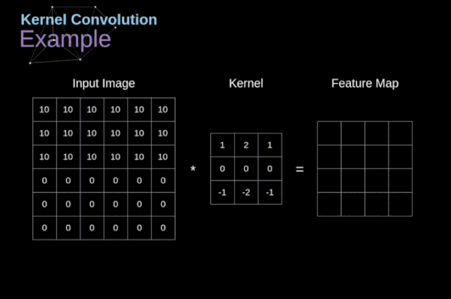
CNN的工作原理
CNN的基本构成
CNN主要由输入层、卷积层、池化层和全连接层等几部分组成，每一层都有其特定的功能。
卷积操作的实现
卷积操作是通过滑动窗口进行特征提取，通过滤波器对局部区域进行加权求和，以提取出图像中的关键特征。
激活函数的作用
激活函数用于引入非线性因素，使得神经网络可以更好地拟合复杂的非线性关系，提高模型的表达能力。
Notes:
这段我将以CNN的工作原理为话题进行深入探讨。首先，我们来看一下CNN的基本构成部分：输入层、卷积层、池化层和全连接层。这些层次在网络中扮演着各自独特的角色，并一起协同工作以实现图像处理的任务。接着，我们来讨论卷积操作的实现。卷积操作通过滑动窗口的方式提取特征，对局部区域进行加权求和操作，以便从图像中提取出关键的特征信息。最后，我们来看看激活函数的作用。激活函数能够引入非线性因素，使神经网络可以更好地拟合复杂的非线性关系，从而提高模型的表达能力。
参考链接：
https://blog.csdn.net/lj2048/article/details/122587949

Slide 14
深度学习中的CNN应用
图像识别的重要性
图像识别在人工智能领域具有重要地位，它通过分析和理解图像内容，为计算机赋予了“看”的能力，实现了从视觉信息中获取有用知识的目标。
CNN在图像识别中的应用
卷积神经网络（CNN）是深度学习中的重要模型，它在图像识别任务中表现出色，能有效提取图像特征，实现高精度的分类和识别。
CNN在现实生活中的应用案例
CNN不仅在科研领域有广泛应用，也深入到我们的日常生活中，如人脸识别、自动驾驶等，它的出现极大地推动了人工智能技术的发展和应用。
Notes:
这段我将以深度学习中的CNN应用为主题进行讲解。首先，让我们谈谈图像识别的重要性。在人工智能领域，图像识别占据了重要的地位。它通过分析和理解图像内容，为计算机赋予了“看”的能力，实现了从视觉信息中获取有用知识的目标。那么这一页，我们来讨论一下CNN在图像识别中的应用。卷积神经网络（CNN）是深度学习中的重要模型，它在图像识别任务中表现出色。CNN能够有效地提取图像特征，实现高精度的分类和识别。这主要得益于其独特的卷积层、池化层和全连接层的结构设计。通过这些层次的组合，CNN能够自动学习到图像中的特征表示，从而提高图像识别的准确性和鲁棒性。下面我将介绍一些CNN在现实生活中的应用案例。CNN不仅在科研领域有广泛应用，也深入到了我们的日常生活中。例如，人脸识别技术已经广泛应用于安防监控、人脸支付等领域。通过CNN的高效特征提取能力，我们可以准确地识别出不同个体的面部特征，从而实现人脸的快速匹配和识别。此外，CNN还在自动驾驶领域发挥着重要作用。通过对道路、车辆、行人等视觉信息的感知和理解，CNN可以帮助智能驾驶系统实现准确的目标检测、跟踪和分类，从而提高自动驾驶的安全性和可靠性。这部分介绍了深度学习中的CNN应用。CNN作为一种特殊的深度学习模型，在图像识别方面具有出色的性能。它的应用已经渗透到了科研和生活中的各个方面，为我们带来了许多便利和创新。随着深度学习技术的不断发展和完善，相信CNN在未来还会有更多的应用场景涌现。

Slide 15
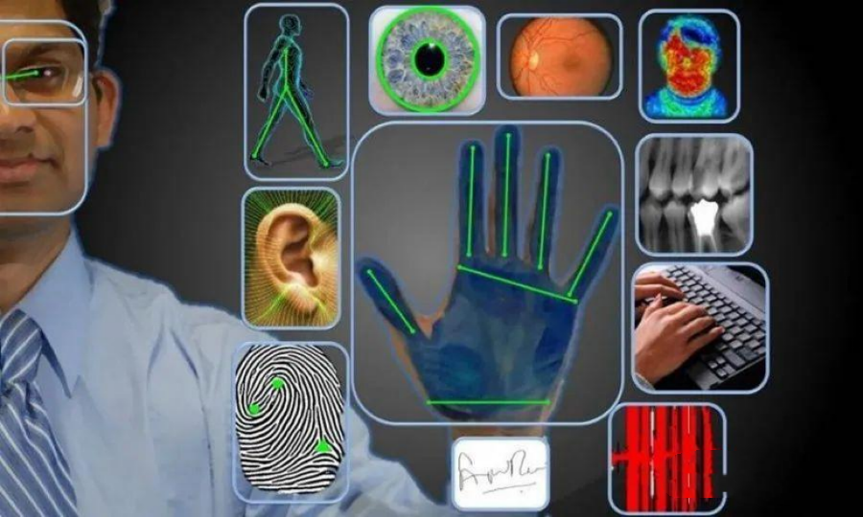
04、人工智能图像识别的案例分析-人脸识别
人脸识别，即生物特征识别技术(biometric recognition or biometrics) 是指利用个体与生俱来的生理特性（如指纹、人脸或面部、虹膜、掌纹、静脉等）或长年累月形成的行为特征（如笔迹、声音、步态等）来进行个人身份的鉴定。一般来说，该技术的便捷性和安全性远高于口令、密码等传统身份鉴定方法。目前主流的生物特征识别技术有指纹识别、人脸识别、虹膜识别、语音识别、静脉识别、声纹识别等。
Notes:
https://zhuanlan.zhihu.com/p/614504616?utm_id=0

Slide 16
人工智能图像识别案例解析
人脸是日常生活中最常见和最熟悉的生物特征。人脸识别技术被广泛应用于安防、支付、考勤、金融等领域，其使用大大提升了人们生活的安全性和便捷性。与其他生物特征识别技术相比，人脸识别能够得到广泛应用，是因为具有以下的优势：
01 非接触性
不像指纹识别需要用户把手指放置到指纹识别机上，人脸识别无需接触人体，直接通过摄像头等前端设备采集人脸图像信息。
02 非侵扰性
人脸识别的非接触性为用户带来非侵扰性的体验。首先人脸识别采集无需人工干预，可无感知自动采集人脸图像；另外由于人脸属于暴露在外的生物特征，对人脸图像的采集相对来说易于被普通用户接受。
03 硬件设备完善易扩展
相对于需要特定采集设备的指纹识别或者虹膜识别等，人脸识别系统只需要摄像头和计算机，结合相关的软件算法就可以实现，性价比高。在目前移动终端以及智能终端已经得到广泛使用的情况下，也易于扩展使用。

Slide 17
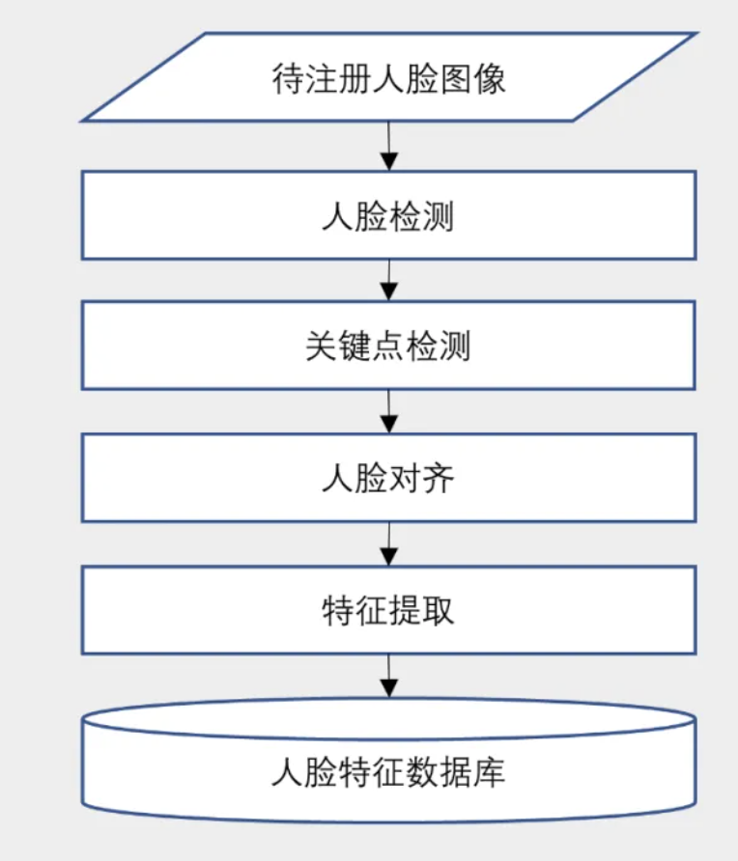
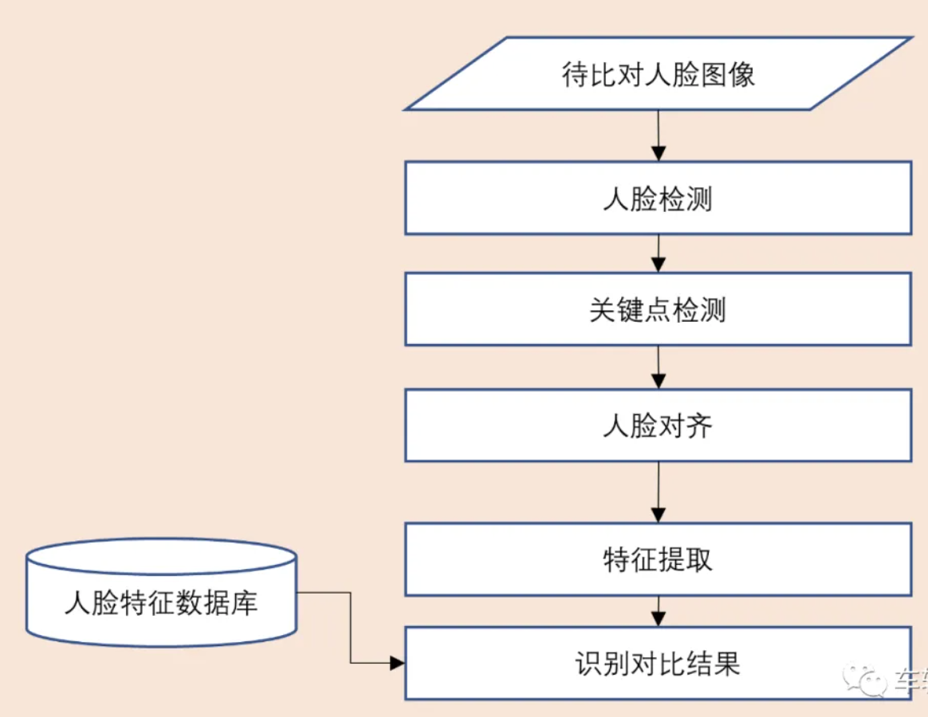
人工智能图像识别案例解析
使用手机的人脸解锁功能，在第一次使用此功能的时候需要进行人脸注册（图1）得到人脸模板，这样下次才可以在线进行人脸识别比对登录（图2）。
图1
图2

Slide 18
人工智能图像识别案例解析
人脸识别在使用的时候一般有三种模式，即1:1，1:N，M:N。
01 1:1模式
一般用于人证核验，可以理解为证明“你就是你”。例如在乘坐火车/飞机，银行办卡等场景下，通常需要验证本人与其持有的身份证是否为同一个人。
02 1:N模式
将一张人脸图片与人脸特征库中的所有人脸进行逐一比对。在人脸库中搜索与其相似（人脸比对的相似度大于设定阈值）的图片，即找出来“你是谁”。常用场景如疑犯追踪，小区门禁，公司考勤等。
03 M:N模式
两个人脸库进行对比。例如人脸库A有M个人脸，人脸库B有N个人脸。如果想要知道A库和B库有多少相同的人，就需要A库中M个人脸与B库中N个人脸进行逐一比对，相当于M个1:N相加的结果。

Slide 19
05、图像识别的挑战与未来趋势
数据质量挑战
图像识别对数据质量要求极高，如光线、角度、清晰度等都会影响识别结果，而现实中获取高质量数据困难重重。
算法复杂性问题
图像识别涉及的算法复杂度高，需要大量的计算资源和时间，这对硬件设备和运行效率提出了严峻的挑战。
隐私保护难题
图像识别技术可能侵犯个人隐私，如何在保证技术发展的同时，有效保护用户隐私，是我们必须面对的重要问题。
Notes:
这段我将以深入探讨图像识别技术所面临的几个重要挑战。首先，我们讨论数据质量挑战。图像识别技术的识别结果受多种因素影响，包括光线、角度以及清晰度等。然而在实际操作中，获取高质量的数据并非易事。如何克服这些实际问题以提升图像识别的成功率，是我们亟待解决的问题。其次，算法复杂性也是图像识别面临的一大挑战。图像识别所涉及的算法复杂度极高，需要大量的计算资源和时间进行运算。这对硬件设备和运行效率提出了严峻的挑战，我们需要不断优化和升级硬件设备，同时寻找更为高效的算法以提高图像识别的运行速度。最后，隐私保护难题也是我们必须面对的重要问题。虽然图像识别技术带来了许多便捷，但它也可能侵犯个人隐私。如何在保证技术发展的同时，有效保护用户隐私，是我们必须深思和解决的问题。以上三个挑战是我们在推进图像识别技术时必须要面对的，每一个挑战都需要我们投入大量的时间和精力去研究和解决。

Slide 20
人工智能图像识别的发展趋势
图像识别技术的进步
随着深度学习等技术的发展，图像识别的准确率和效率都得到了显著提升，从简单的物体识别到复杂的场景理解，人工智能已经可以完成许多人类无法做到的任务。
1
图像识别在各行业的应用
图像识别技术已经广泛应用于医疗、教育、安防等多个行业，例如，通过图像识别技术，医生可以更准确地诊断疾病，教师可以更好地理解学生的学习情况，安防系统可以更有效地防止犯罪。
2
3
图像识别的未来发展趋势
未来，图像识别技术将更加智能化、个性化和人性化，不仅能够更准确地识别图像，还能够理解和解释图像，甚至能够预测未来的图像，这将为人类社会的发展带来巨大的变革。
Notes:
这部分我将以人工智能图像识别的发展为主题，展开探讨。首先，随着深度学习等技术的不断进步，图像识别的准确性和效率都得到了显著提升。从简单的物体识别到复杂的场景理解，人工智能已经可以完成许多人类无法做到的任务。下面我将介绍图像识别在各行业的广泛应用。医疗、教育、安防等领域已经开始广泛采用图像识别技术。例如，通过图像识别技术，医生可以更准确地诊断疾病，教师可以更好地了解学生的学习情况，安防系统可以更有效地预防犯罪。那么这一页，我们来探讨一下图像识别的未来发展趋势。未来的图像识别技术将更加智能化、个性化和人性化。不仅仅只是简单地识别图像，还能理解和解释图像，甚至预测未来的图像。这无疑将给人类社会带来巨大的变革和进步。

Slide 21
人工智能伦理概述
06、人工智能伦理讨论
人工智能伦理定义
人工智能伦理，是指对人工智能技术及其应用进行道德、法律和社会考量的一门学科，以期确保其发展和应用符合人类价值观和社会责任。
人工智能伦理挑战
人工智能伦理面临的主要挑战包括：数据隐私、算法歧视、决策透明度、人工智能与人类关系等问题，这些问题需要我们在技术发展的同时，兼顾道德和法律的约束。
人工智能伦理原则
人工智能伦理遵循的原则包括：公平性、透明性、可解释性、尊重用户隐私等，这些原则为我们制定和实施人工智能政策提供了指导和依据。
Notes:
这段我将以人工智能伦理的定义开始。人工智能伦理，是指对人工智能技术及其应用进行道德、法律和社会考量的一门学科，以期确保其发展和应用符合人类价值观和社会责任。那么，我们面临的主要挑战是什么？首先，是数据隐私。如何在利用用户数据的同时保护用户的隐私权利，是我们必须要解决的问题。其次，算法歧视。我们需要防止因为数据偏差而导致的算法结果产生歧视。再次，决策透明度，我们需要保证AI的决策过程是透明的，让用户了解并信任AI的决策。最后，人工智能与人类的关系问题，我们要在发展AI的同时保持和改善人机关系。这部分，我们将讨论人工智能伦理遵循的原则。公平性原则要求我们在设计和实施AI时必须考虑到所有利益相关方。透明性原则要求我们公开AI的工作原理，让用户了解其操作逻辑。可解释性原则要求我们对AI做出的解释必须是可以理解和接受的。尊重用户隐私原则则强调我们必须尊重用户的数据隐私权。这些原则为我们制定和实施人工智能政策提供了指导和依据。

Slide 22
图像识别的伦理问题
图像识别的隐私问题
图像识别技术可能无意间侵犯个人隐私，如在公共场所进行人脸识别，未经同意即收集、使用和传播个人信息。
图像识别的误判风险
图像识别技术可能出现误判，例如对面部特征相似的个体产生混淆，导致错误的身份判定或歧视。
图像识别的社会影响
图像识别技术的广泛应用可能对社会产生深远影响，如就业市场的变动、公共安全的管理等，需要关注其伦理和社会效应。
Notes:
这段我将以讨论图像识别的伦理问题为主题。首先，我们要关注的是图像识别技术的隐私问题。由于这种技术可能无意间侵犯个人隐私，因此在使用该技术时必须非常谨慎。在公共场所进行人脸识别时，未经被识别者的同意，不得收集、使用和传播个人信息。那么这一页，我们必须考虑到图像识别技术可能出现的误判风险。例如，对于面部特征相似的个体，该技术可能会产生混淆，导致错误的身份判定或者歧视现象的出现。因此，我们需要对算法的准确性和鲁棒性进行深入研究，以提高系统的可靠性。下面我将介绍图像识别技术对社会的影响。随着技术的广泛应用，其可能会对社会产生深远影响。就业市场可能会因为自动化而发生变动，一些传统的工作岗位可能会消失，同时新的岗位也会随之出现。此外，公共安全管理也可能会受到图像识别技术的影响，需要我们密切关注其伦理和社会效应。最后，让我们认识到图像识别的伦理问题是一个复杂而重要的课题。我们必须持续关注技术的发展和应用，确保其在尊重个人隐私的同时能够为社会带来正面的影响。谢谢。

Slide 23
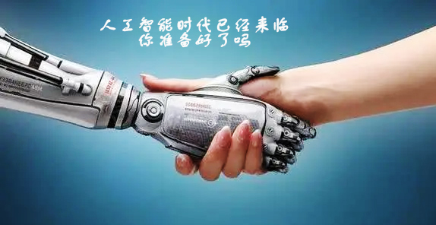
再见
附视频：
3分钟看懂图像识别和卷积神经网络(时长3:46)：
https://www.bilibili.com/video/BV1AL4y1b7er/?spm_id_from=333.337.search-card.all.click
人脸识别：你的脸是如何被识别出来的？(时长4:25)：
https://www.bilibili.com/video/BV1UN4y1h71g/?spm_id_from=333.337.search-card.all.click

